Slide 1
Vue 2 的奥秘 - 深入核心

Slide 2
本章导学
1、Vue2的核心、Render函数、Vue的组件结构。
2、数据绑定、事件处理与方法、计算属性。
3、生命周期、路由。

Slide 3
VUE2的核心
Vue2的核心：组件化开发、响应式数据绑定与虚拟DOM。
组件化开发：组件化开发使得代码更加模块化、可复用，也更易于维护。
响应式数据绑定与虚拟DOM：当数据发生变化时，相关的视图会自动更新，同时结合虚拟DOM提高渲染效率。

Slide 4
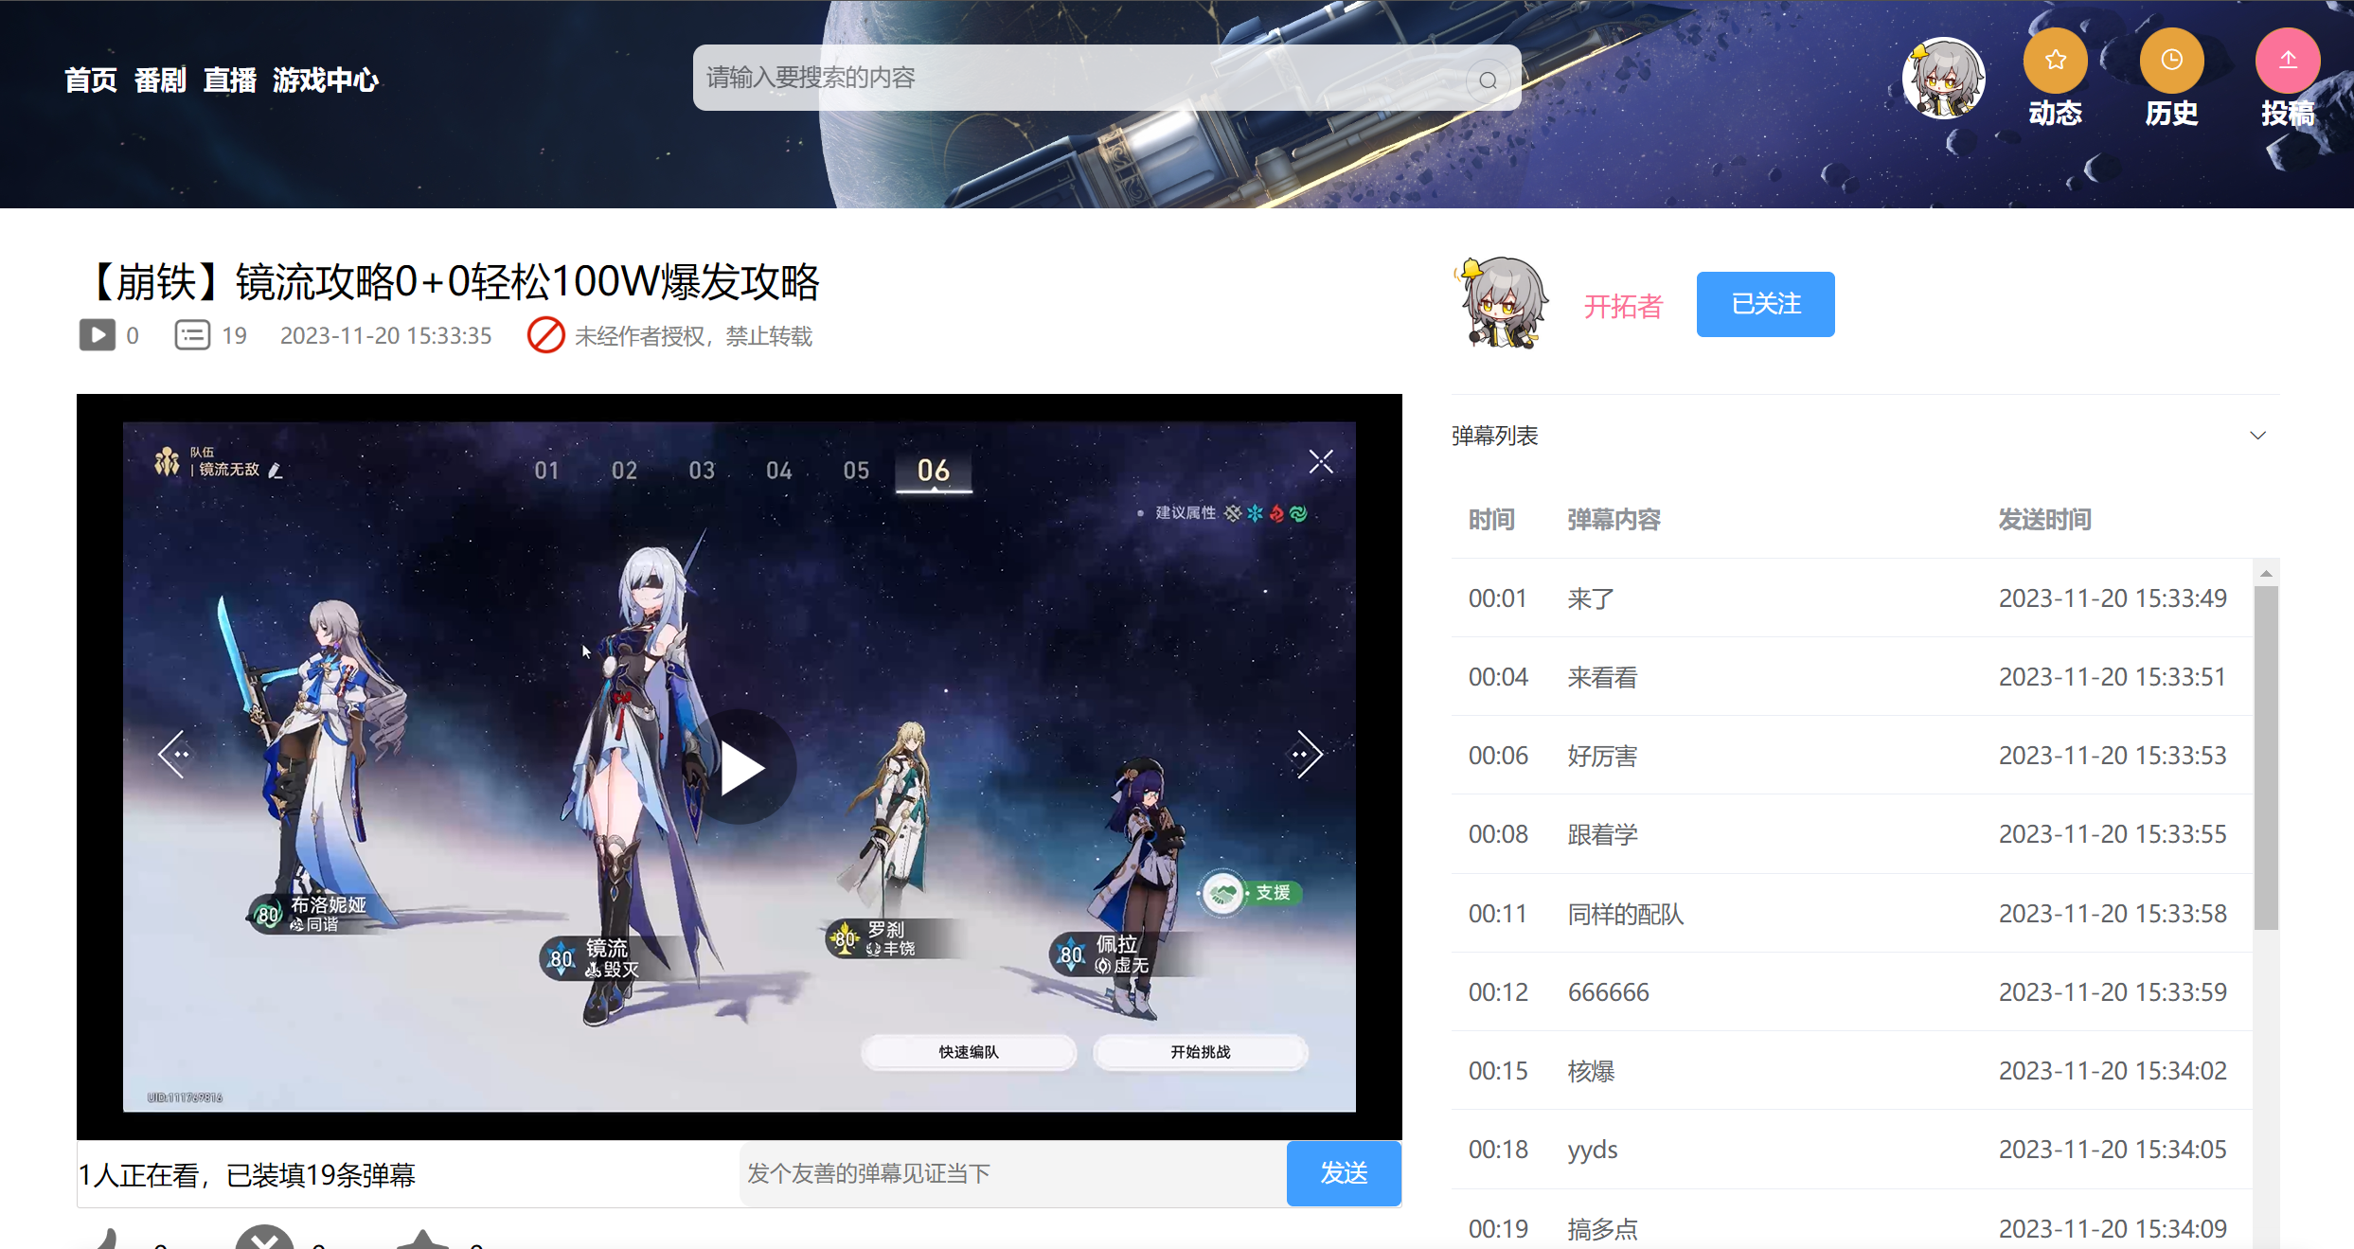
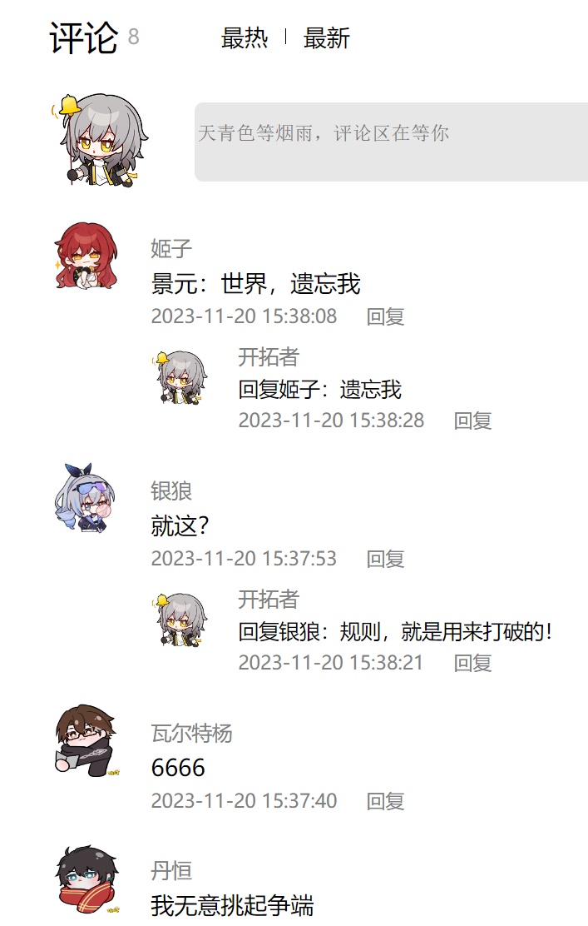
组件化开发

Slide 5
虚拟DOM
前端页面其实是一个树形结构的文档（Html文档）。
真实DOM（文档对象模型，Document Object Model）：DOM提供了修改文档的接口，开发者可以使用Javascript去访问、更新、删除文档的各个部分。
虚拟DOM：是一种在内存中以 JavaScript 对象的形式表示真实 DOM 结构的概念。当页面状态变化时，虚拟DOM先修改，后通过比对算法，仅将变化的内容批量更新到真实DOM。

Slide 6
响应式数据绑定
响应式数据绑定：当数据发生变化时，相关的视图会自动更新。
在VUE2中，响应式数据绑定基于数据劫持实现。
数据劫持的主要目的是在访问或修改对象的属性时，拦截这些操作，以便在发生变化时通知相关的视图进行更新。

